Slide 1

Разработка программной системы анализа влияния новостных данных на динамику цен акций российского фондового рынка с применением методов машинного обучения
Студент: Денисов Илья Алексеевич, К3423
Научный руководитель: Чернышева Анастасия Вадимовна, ФПИн

Slide 2
Предметная область и решение
Предметная область
Решение
новостной шок
рынок акций реагирует
нужен ML, чтобы анализировать большой массив данных
на РФ рынке нет подобных инструментов
прогнозирование роста цен по новостям
российский рынок
открытый код
‹#›

Slide 3
Аналоги
Система | Анализ новостей | Прогнозирование | Российский рынок | Открытость
RavenPack | + | + | - | Закрытая
StockPulse | + | + | - | Закрытая
Finam AI-скринер | +- (без прогнозирования) | + | + | Закрытая
Разрабатываемая система | + | + | + | Открытая
‹#›

Slide 4
Цель и задачи
Цель: разработка программной системы анализа влияния новостного потока на краткосрочную динамику цен акций российского фондового рынка.
Задачи:
Анализ подходов и решений в области новостного анализа финансовых рынков
Формирование датасета, включающего новостную информацию и исторические котировки акций
Разработка моделей прогнозирования направления цены, учитывающей новостной фон
Экспериментальная оценка качества и сравнение моделей
Разработка интерфейса системы
‹#›

Slide 5
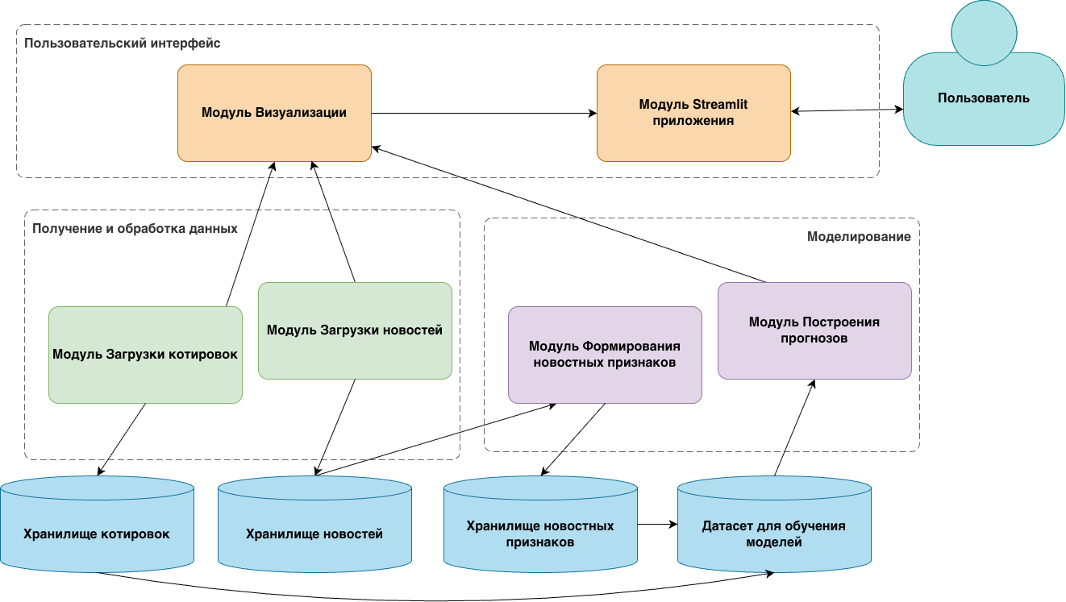
Архитектура решения

Slide 6
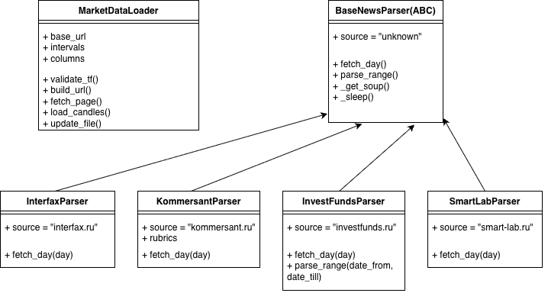
Структура кода получения данных
Котировки:
класс MarketDataLoader;
получение через API MOEX candles().
Новости:
Абстрактный класс BaseNewsParser;
Источники – дочерние классы;
Единый формат записей.
7

Slide 7
Новостные признаки
Тексты новостей
Фильтрация по тикерам и времени
Из текстов извлекаются:
Количественные признаки (число новостей за промежуток времени)
Сентимент (rubet-tiny2)
Векторное представление (rubert-base-cased-sentence)
Числовые признаки
Сохранение в файл news_features.parquet

Slide 8
Построение моделей
Задачи:
классификация (определение событий)
регрессия (предсказание доходности)
Алгоритмы:
Logistic Regression;
ExtraTrees;
CatBoost;
HistGradientBoosting.
Новости + котировки
Формирование признаков
Модели классификации и регрессии
Метрики качества
8

Slide 9
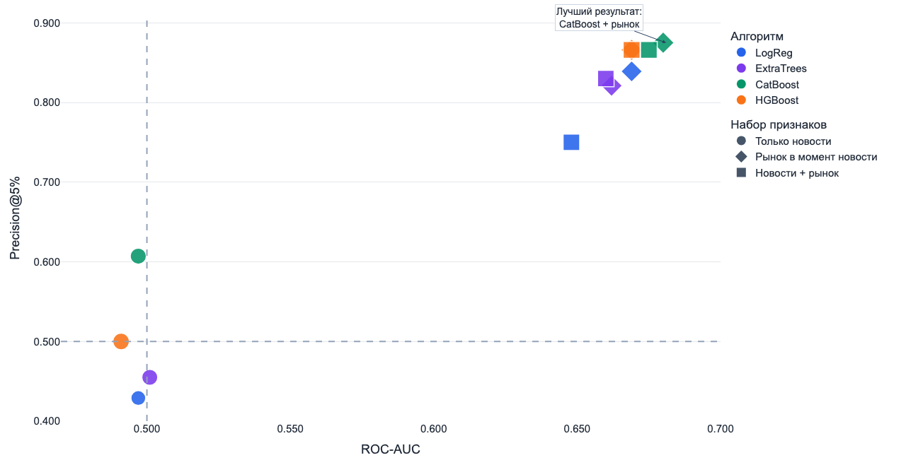
Предсказание событий
9

Slide 10
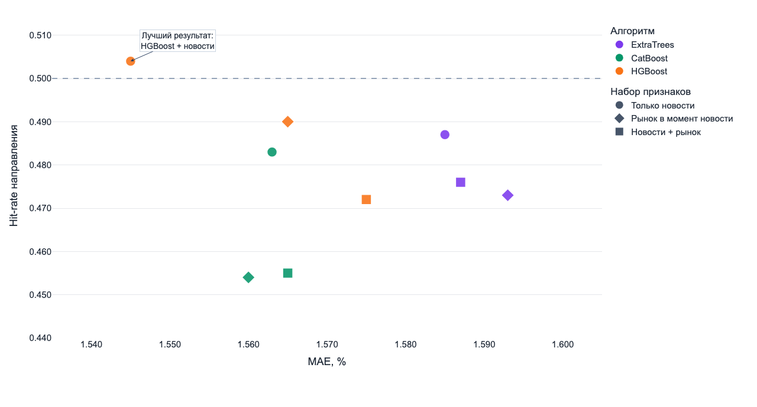
Предсказание доходности
9

Slide 11
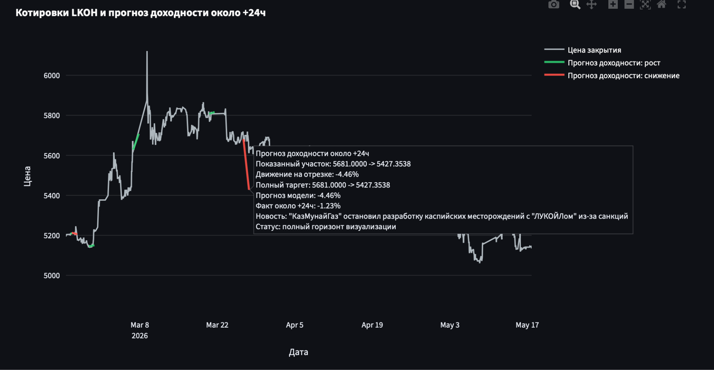
Разработка интерфейса
10

Slide 12
Заключение
Результаты:
разработана архитектура системы;
собрано более 600 тысяч строк данных котировок и более 200 тысяч строк данных новостей;
лучшая модель для задачи определения событий CatBoost: ROC-AUC = 0.68, Precision@5% = 0.87; для задачи предсказания HGBoost: MAE = 1.545, Hit-rate = 0.504;
создан пользовательский интерфейс.
Дальнейшие шаги: расширение и повышение качества набора новостных данных; тестирование нейросетевых моделей.

Slide 13

Контакты: denisovila328@gmail.com
Денисов Илья Алексеевич

Slide 14
Лучший алгоритм (классификация)
В задаче классификации лучший: CatBoost
Набор признаков | F1 | ROC-AUC | PR-AUC | Precision@5% | Precision@10%
Только новости | 0.483 | 0.497 | 0.511 | 0.607 | 0.569
Рынок в момент новости | 0.541 | 0.680 | 0.688 | 0.875 | 0.804
Новости+рынок | 0.538 | 0.675 | 0.680 | 0.866 | 0.791
9

Slide 15
Лучший алгоритм (регрессия)
В задаче регрессии лучший: HistGradientBoosting
Набор признаков | MAE, % | RMSE, % | R² | Hit-rate
Только новости | 1.545 | 2.213 | -0.013 | 0.504
Рынок в момент новости | 1.565 | 2.246 | -0.043 | 0.490
Новости+рынок | 1.575 | 2.257 | -0.054 | 0.472
9

Slide 16
Источники данных
Котировки
Новости
Источники: MOEX API
Поля: {open, high, low, close, volume, datetime}
Частота: часовая (1h)
Источники: агрегаторы
Поля: {title, content, source, datetime, url}
Частота: часовая (1h)

Slide 17
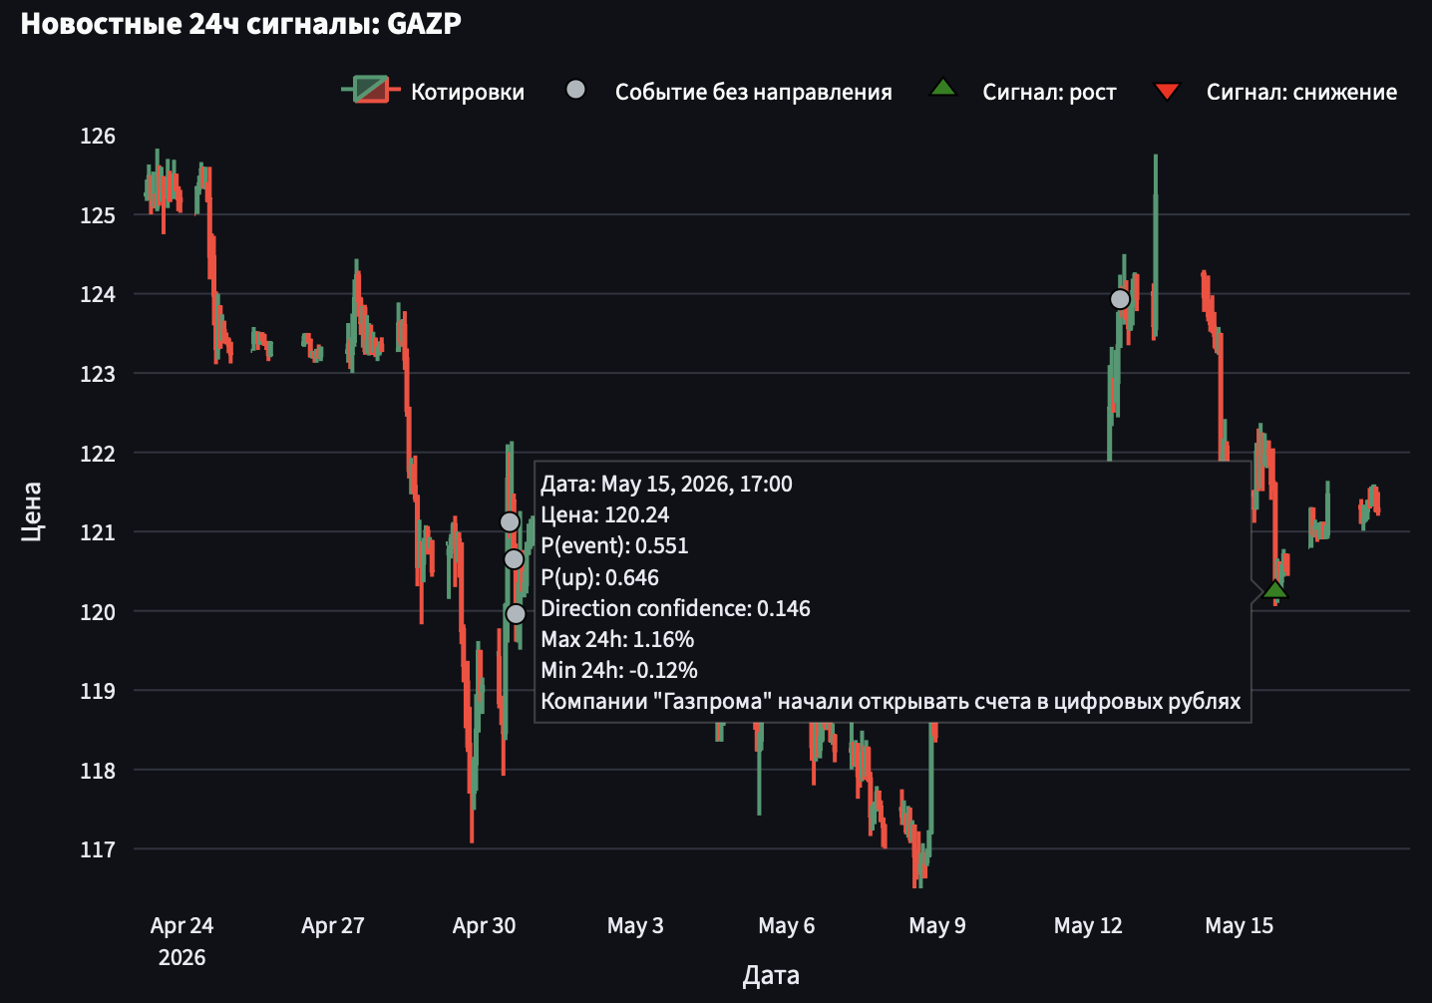
Разработка интерфейса
10

Slide 18
Результаты экспериментов
Модель | ROC-AUC | PR-AUC | Precision@5% | Precision@10% | F1
HistGradientBoosting | 0.669 | 0.680 | 0.866 | 0.796 | 0.550
CatBoost | 0.680 | 0.688 | 0.875 | 0.804 | 0.541
LogReg balanced | 0.648 | 0.651 | 0.750 | 0.751 | 0.524
ExtraTrees | 0.660 | 0.670 | 0.830 | 0.796 | 0.518
9

Slide 19
Аналоги
Finam AI-скринер, T-Инвестиции
• нет прогноза цен по новостям
RavenPack, Stockpulse, arya.ai
высокая стоимость
не для российского рынка
‹#›

Slide 20
Результаты экспериментов
Эксперимент | precision | recall | F1
Базовая модель, без новостей | 0.48 | 0.17 | 0.24
Балансировка классов, без новостей | 0.48 | 0.50 | 0.49
Балансировка классов, сентимент (на правилах) | 0.51 | 0.68 | 0.58
Балансировка классов, сентимент (ruBERT) | 0.50 | 0.76 | 0.61
8

Slide 21
Построение моделей
базовый алгоритм - Random Forest
сентимент - на правилах, ruBERT
гиперпараметры: окно агрегации новостей, горизонт прогнозирования, выбор данных для обучения (только рынок/рынок+новости)
7

Slide 22
Постановка ML задачи
Вход
Выход
Новости,
Котировки акций
Рост/не рост
(вероятность роста)

Slide 23
Актуальность
Ручной анализ новостей становится неэффективным из-за объёмов и скорости информации
Методы NLP и ML позволяют автоматизировать обработку текстов и выявлять скрытые закономерности
Требуется разработка открытого и специализированного решения для российского фондового рынка

Slide 24
Предобработка
Для новостей
Для котировок
удаление дубликатов
нормализация формата времени
фильтрация по компаниям
токенизация, лемматизация
проверка пропусков и выравнивание по датам
сглаживание и очистка выбросов
нормализация формата времени

Slide 25
Границы исследования
Объект исследования: акции российских компаний
Горизонт прогноза: T+1 день
Реакция рынка: задержка 1–3 дня
Источники данных: GNews / MOEX
Не рассматривается:
⛔ инсайдерская информация
⛔ прогнозирование на больших горизонтах
⛔ макроэкономические индикаторы
⛔ социальные сети / twitter / sentiment трейдинг

Slide 26
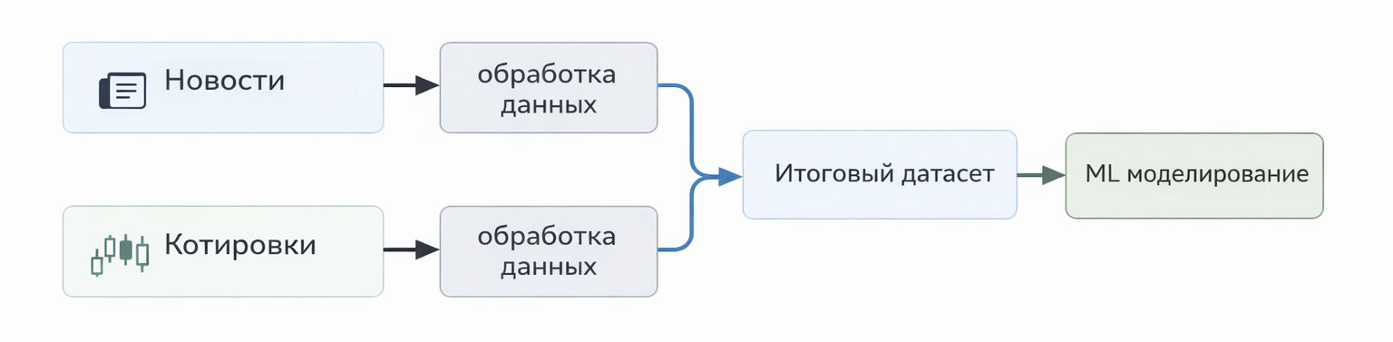
Итоговый датасет
Процедура:
Привязка новостей к тикеру компании
Привязка времени публикации к торговому дню
Выбор окна реакции рынка (1–3 дня)
Формирование обучающих признаков
Подготовка целевой переменной

Slide 27
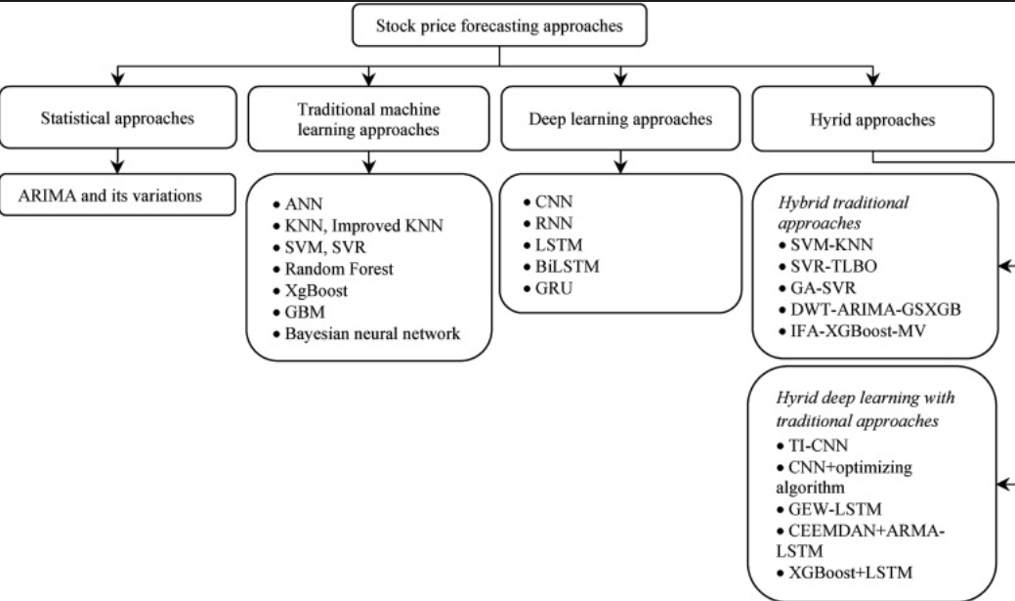
Выбор модели

